Slide 1
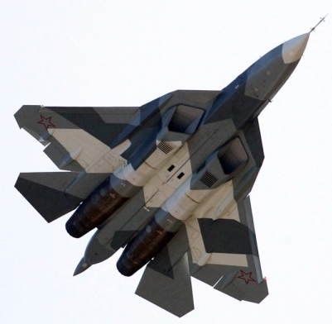
Научно-исследовательский центр (проблем интеллектуальной деятельности Министерства обороны Российской Федерации)
Сорокин Сергей Викторович
Доклад на тему:
РОЛЬ СТРАТЕГИЧЕСКОГО ПЛАНИРОВАНИЯ В ХОДЕ СТАНОВЛЕНИЯ ПРОЦЕССА ДИВЕРСИФИКАЦИИ ОБОРОННОЙ ПРОМЫШЛЕННОСТИ
17 декабря 2019 г.

Slide 2
Основные вопросы и общее тематическое направление доклада
2
Обоснование взаимосвязи стратегического планирования и диверсификации ОПК
1
Подход к оценке эффективности РИД в рамках процесса диверсификации ОПК
2
Диверсификация производства предприятий ОПК подразумевает использование наработанных компетенций и существующей технологической базы с целью выпуска высокотехнологичной продукции гражданского или двойного назначения

Slide 3
Предлагаемый подход к выявлению РИД с целью их использования в рамках процесса диверсификации ОПК
3
Приоритетные сферы жизни общества
Частные задачи применения образцов техники
Выявление РИД

Slide 4
Определение приоритетных сфер жизни общества и частных задач применения образцов техники
4
Документы стратегического планирования Российской Федерации
Госпрограмма РФ «Защита населения и территорий от чрезвычайных ситуаций, обеспечение пожарной безопасности и безопасности людей на водных объектах»
Авиационное обеспечение оперативной деятельности МЧС России
Индикаторы и целевые показатели Госпрограммы РФ
Нормативные правовые документы МЧС России в области применения беспилотной авиации
Поиск объектов заинтересованности и наблюдение за ними, контроль зон ЧС, контроль надводной обстановки, разведка очагов пожаров, ведение поисковых авиационных работ и иное
Основные задачи беспилотной авиации МЧС России
Авиаразведка в зоне чрезвычайной ситуации
Частная задача применения образца техники
*

Slide 5
Выявление РИД и реализация их инновационного потенциала
5
Частная задача применения образца техники
Авиаразведка в зоне ЧС
1
*
Какой образец техники наиболее значим для решения этой задачи?
БЛА
2
Какую ТТХ следует изменить?
Обнаружение объектов в условиях плохой видимости
3
Какая система более всего на это влияет?
Система видео-мониторинга
4
Какие параметры системы необходимо изменить?
- разрешающая способность
количество цветов и прочее
5
С помощью каких РИД?
Камера
SWIR-диапазона
6

Slide 6
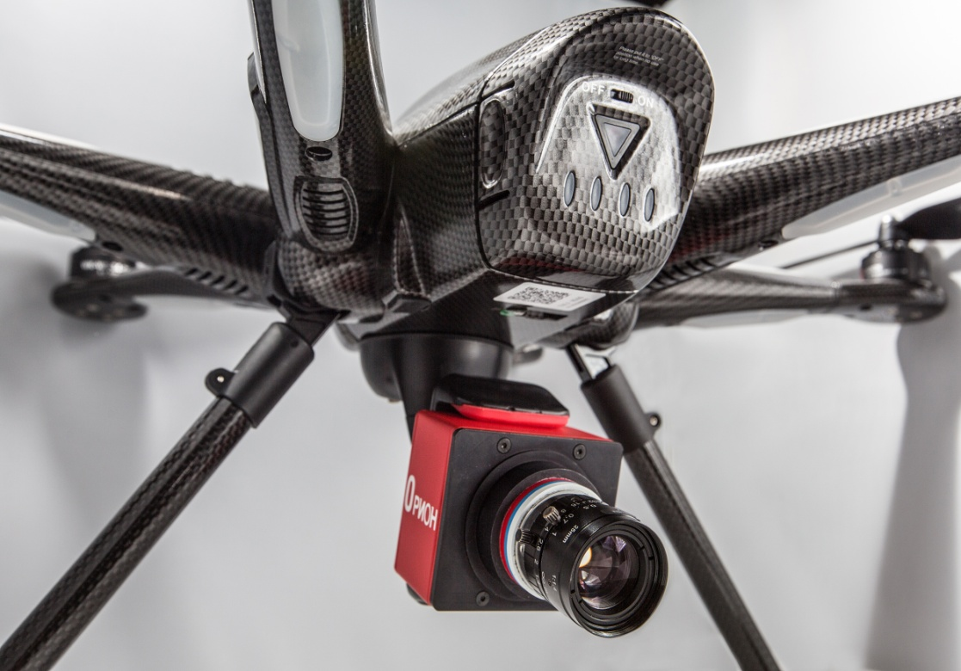
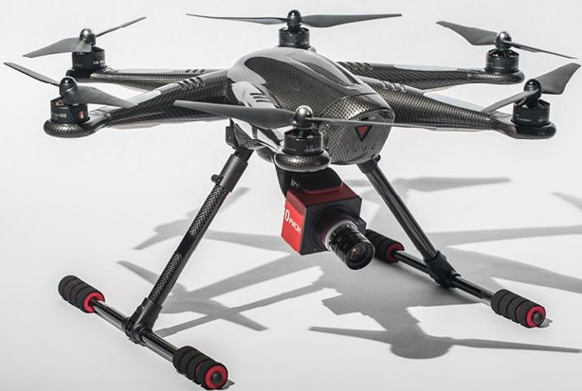
Применение SWIR-камеры в целях решения задач беспилотной авиации МЧС России
6
Преимущества SWIR-камеры
- получение качественного видеоизображения в условиях дыма, тумана, пыли, снега, а также в темное время суток (в том числе при помощи лазерной подсветки);
- обнаружение людей и иных объектов на воде;
- определение площади пожара и его очага на дальних расстояниях;
- мониторинг обстановки во внутренних помещениях здания сквозь стекла в условиях плохой видимости;
- выявление скрытых (замаскированных)
объектов на местности.
Важная особенность SWIR-камеры
Поверхность различных объектов имеет разную степень поглощения излучения, исходящего от SWIR-камеры.
В ходе авиаразведки это обеспечивает получение высококонтрастного (четкого) изображения и способствует выявлению объектов на местности.

Slide 7
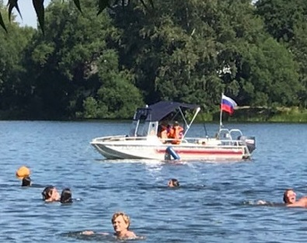
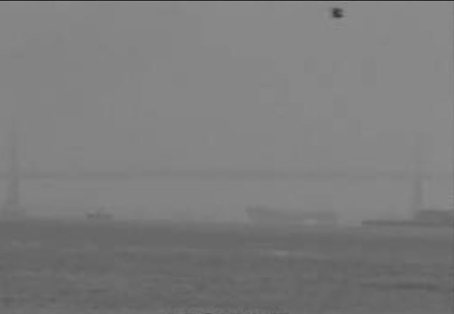
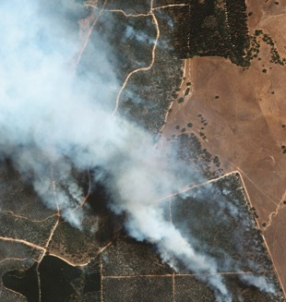
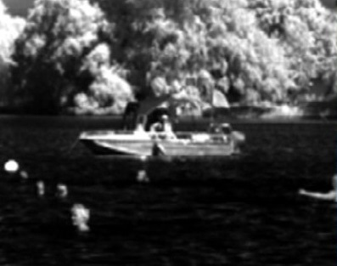
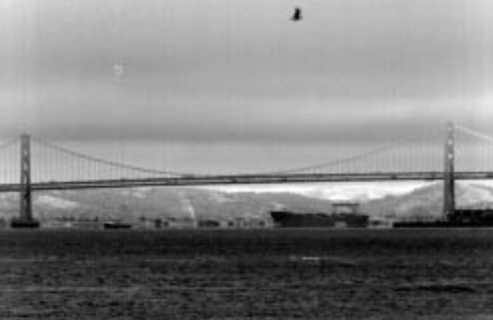
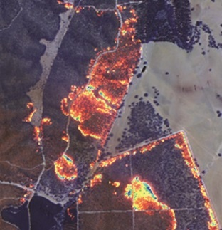
Преимущества использования SWIR-камер в интересах МЧС России
7
Обнаружение объектов на поверхности воды
Камера видимого диапазона
Контроль прибрежной зоны на расстоянии 6 км в условиях тумана
Определение площади пожара и его очага
Камера SWIR-диапазона

Slide 8
Заключение
8
В основе рассмотренных предложений лежит принцип соблюдения приоритета целей и задач социально-экономического развития и обеспечения национальной безопасности Российской Федерации
В рамках доклада :
подчеркнута взаимосвязь стратегического планирования и диверсификации ОПК
обосновано направление совершенствования существующих подходов к оценке потенциала РИД, входящих в состав образцов техники
предложен механизм выявления РИД и реализации их инновационного потенциала

Slide 9
Спасибо за внимание!
Сорокин Сергей Викторович
8-915-025-86-17
sorokin-s.v.87@mail.ru

